Slide 1
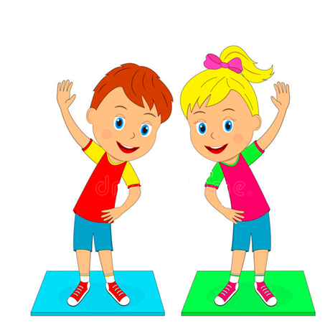
„У здравом тијелу – здрав дух!“

Slide 2
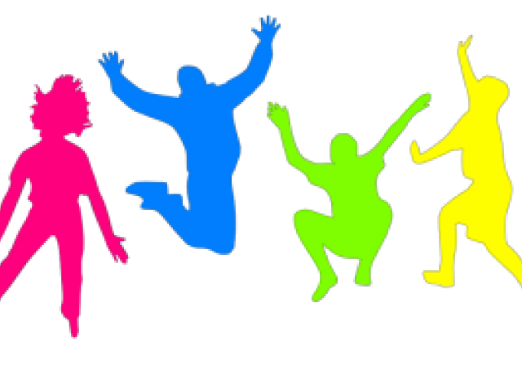
ФИЗИЧКО ВАСПИТАЊЕ 4. РАЗРЕД
ВЈЕЖБЕ НА ТЛУ И ВЈЕЖБЕ РАВНОТЕЖЕ

Slide 3
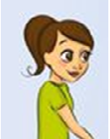
Главу помјерате два пута удесно па два пута улијево.
Вјежбу поновити 5 пута.
ФИЗИЧКО ВАСПИТАЊЕ 4. РАЗРЕД

Slide 4
Руке узручити, прсте укрстити.
Из спетног става пењати се на врхове прстију по 2 пута узастопно.
Вјежбу поновите 5 пута.
ФИЗИЧКО ВАСПИТАЊЕ 4. РАЗРЕД

Slide 5
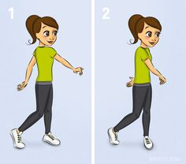
Ноге поставите у мали раскорак.
Десну руку савијте испред тијела, а лијеву иза тијела. У том положају окрећите труп улијево два пута, а затим замијените мјесто рукама и окрећете труп удесно два пута.
Вјежбу поновите 5 пута.
ФИЗИЧКО ВАСПИТАЊЕ 4. РАЗРЕД

Slide 6
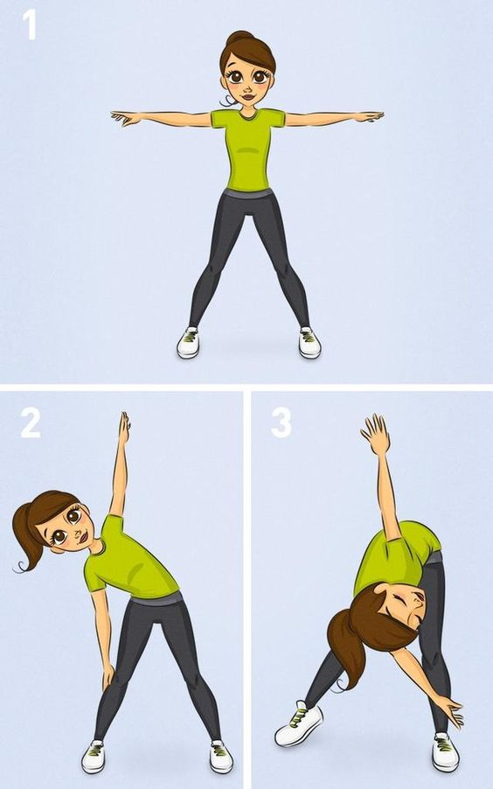
Руке одручити, а ноге поставити у раскорак.
Десном руком се спуштате низ десну ногу и дирате прсте ноге два пута, уз затегнута кољена, а затим прелазите на лијеву ногу и дирате прсте лијеве ноге исто два пута.
Бројите је`н, два, три, чет`ри.
Затим, то исто урадите лијевом руком.
Вјежбу поновите неколико пута.
ФИЗИЧКО ВАСПИТАЊЕ 4. РАЗРЕД

Slide 7
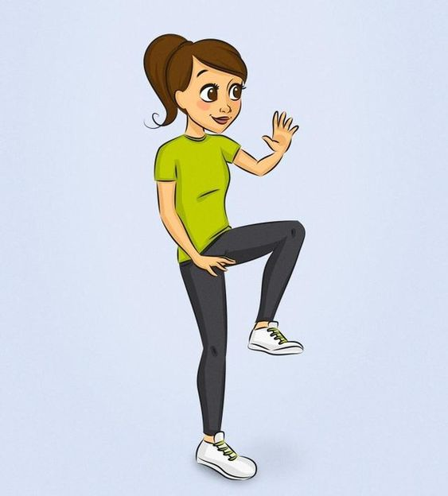
Подижете лијеву ногу а затим руком додирнете кољено, бројећи на један.
Бројећи на два подижете десну ногу и дирате је десном руком.
Тако смјењујете ноге бројећи до 10.
ФИЗИЧКО ВАСПИТАЊЕ 4. РАЗРЕД

Slide 8
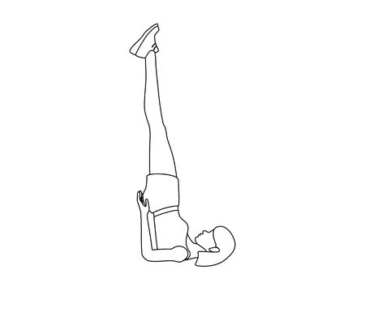
Став о плећима (свијећа)
Лезите равно на леђа са спојеним стопалима, руке су окренуте с длановима ка поду. Користећи руке као полуге подигните полако ноге и леђа у усправан положај, савијте лактове користећи руке као потпору да учврстите леђа, притискајући их длановима. Труп и ноге би требале стајати под правим углом у односу на врат док брада врши притисак на прса, односно врат. Из положаја се излази савијањем кољена према прсима, те полаганим и пажљивим спуштањем леђа према подлози. Главу ни у једном тренутку немојте одвајати од подлоге.
ФИЗИЧКО ВАСПИТАЊЕ 4. РАЗРЕД

Slide 9
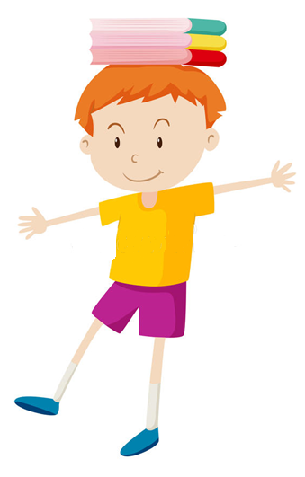
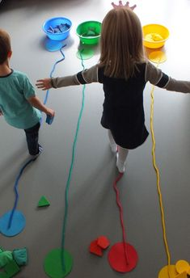
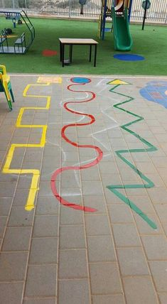
Ходање напријед – назад са задацима уз одржавање равнотеже
ФИЗИЧКО ВАСПИТАЊЕ 4. РАЗРЕД

